Slide 1
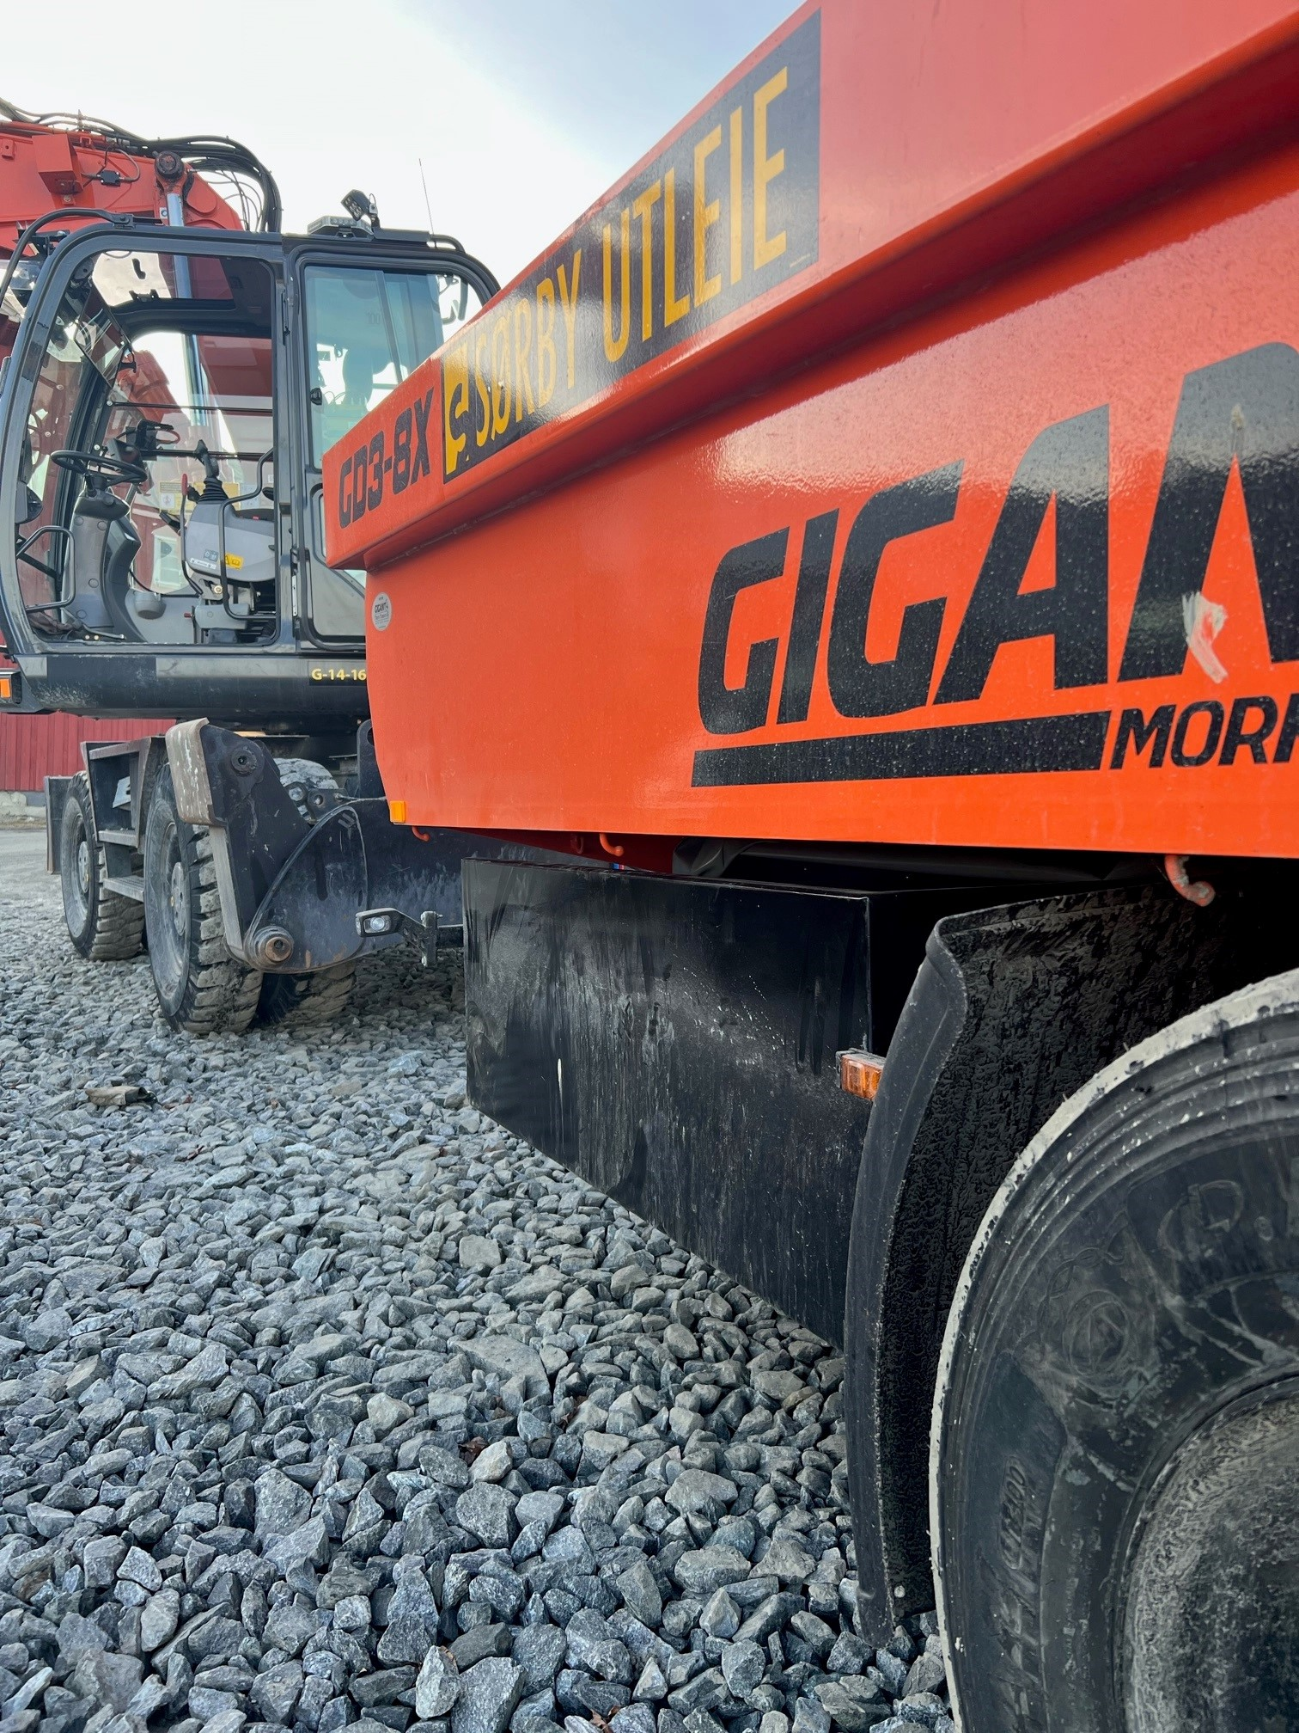
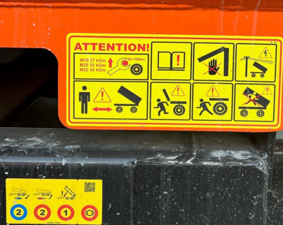
Læringsark
07.03.2022 – Nettutbygging Vedlikehold – Klemskade i tilhenger til gravemaskin
Hva | Hjulgående gravemaskin med tilhenger ble benyttet for enklere å forbedre grep på iset underlag. Etter bruk av kjettinger skulle disse plasseres tilbake i kasse på tilhengeren. For å komme til kassen må hengerplanet kjøres opp. Når montør står bøyd over kassa inn under planet, går planet ned og personen blir klemt fast. Gravemaskinfører får hevet planet raskt og frigjort personen som blir sendt til sykehus.
Årsak(er) | Feil på hydraulikksystemet på gravemaskinen. Når gravemaskinfører går ut av maskinen blir sikkerhetsanordning aktivert. Spak må løftes opp når maskin forlates. Denne skal stenge hydraulikksystemet. Slange til ventil var feilmontert, noe som forårsaket at tilhengerplanet gikk ned. Sperreanordning for å sikre planet på tilhenger fra å gå ned ble ikke benyttet.
Konsekvens | Middels Brudd i ribbein, over på tilrettelagt arbeid etter 3 dager fravær.
Potensiale | Alvorlige klemskader Fatale konsekvenser.
Læringspunkter
Alltid hensynta fareskilt på maskiner for å unngå å komme innenfor risiko områder. Alltid benytte monterte og tilrettelagte sikkerhetsanordninger for å unngå fare. Leverandør av maskinen vil gjøre endringer på kjetting kassen for enklere og risikofri adkomst. Utleier av maskin gjør tiltak for å avdekke feil på sikkerhetsanordninger, også når tilleggsutstyr (tilhenger) er tilkoblet

